Slide 1



NGUYEN CUONG

Slide 2






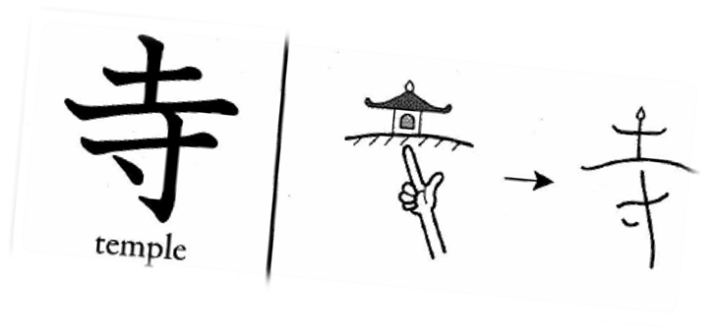

ジ
寺
Chùa
お寺
おてら
てら
(TỰ)
Notes:
（）：

Slide 3


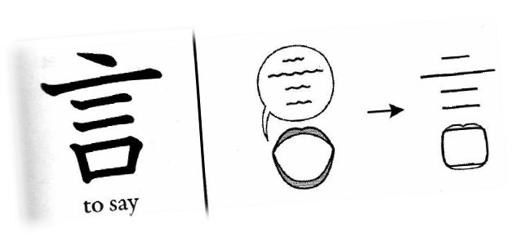
ゲン
言
言語
げんご
ngôn ngữ
nói
言います
いいます
い・います
(NGÔN)

Slide 4

かい: vỏ sò
貝
(BỐI)

Slide 5

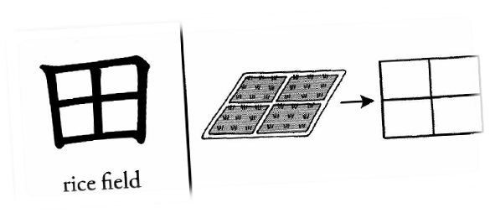
デン
田
ruộng lúa nước
水田
すいでん
田中さん
たなかさん
た：ruộng
(ĐIỀN)
Notes:
（）:

Slide 6






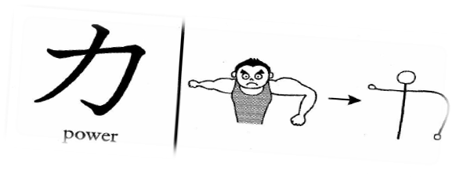

(LỰC)
力
リョク
Thủy lực
水力
すいりょく
Hỏa lực
火力
かりょく
Sức lực
力
ちから
ちから

Slide 7
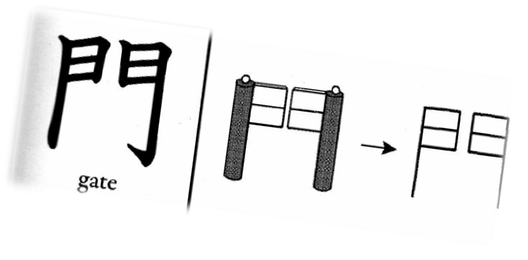







  門
もん: cổng
大学の門
だいがくのもん
Cổng trường Đại học
(MÔN)
Notes:
大学の門（だいがくのもん）：Cổng trường Đại học

Slide 8







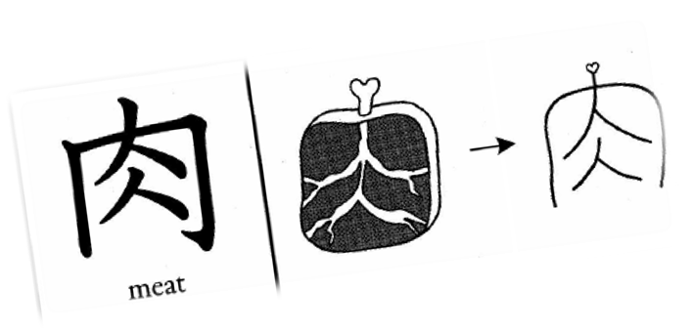
にく
肉
thịt
肉
にく
(NHỤC)

Slide 9
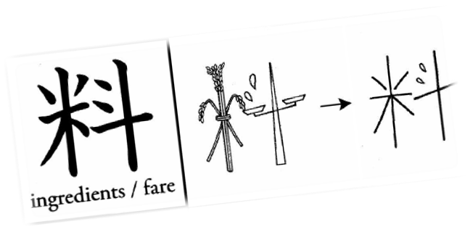

リョウ
料
tiền phí
料金
りょうきん
món ăn
料理
りょうり
(LIỆU)

Slide 10
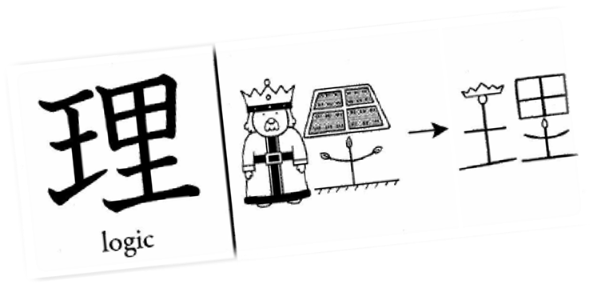

り
理
món ăn
料理
りょうり
(LÝ)

Slide 11
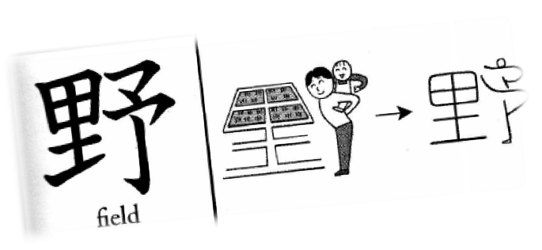

ヤ
野
rau
野菜
やさい
cánh đồng
野
の
の
(DÃ)
Notes:
（）：
（）:

Slide 12
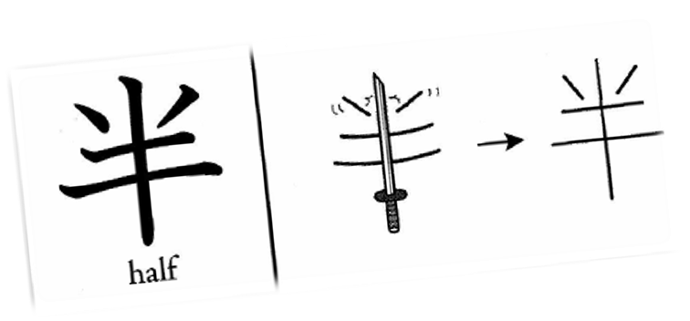

ハン
半
なか・ば
(BÁN)

Slide 13
Giữa
半ば
なかば
Nửa năm
半年
はんとし
Nửa tháng
半月
はんつき
Nửa ngày
半日
はんにち
Một nửa
半分
はんぶん
7H30
七時半
しちじはん
Notes:
VD:はしの半ばにたちます：ĐỨNG GIỮA CẦU

Slide 14
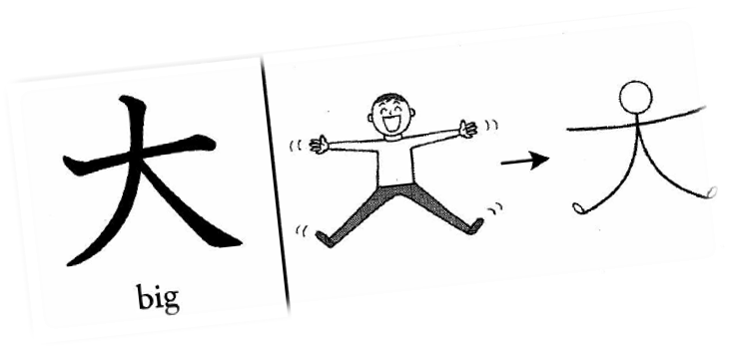
ダイ／タイ
大
おお・きい
(ĐẠI)

Slide 15
大きい
おおきい
To
Sinh viên đại học
大学生
だいがくせい
Người lớn
大人
おとな
Đại hội
大会
たいかい
Phần lớn
大半
たいはん

Slide 16
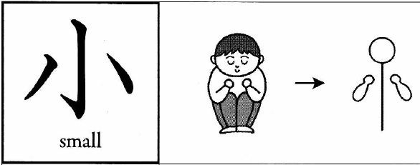
小
ショウ／コ
ちい・さい
(TIỂU)

Slide 17
小さい（ちいさい）: BÉ, NHỎ
小人（こびと） NGƯỜI LÙN
小学校（しょうがっこう）: TRƯỜNG TIỂU HỌC

Slide 18
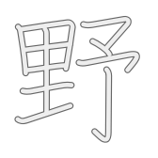
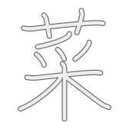

Slide 19
終わり
ありがとうございます。

